Slide 1
POLE KOŁA

Slide 2
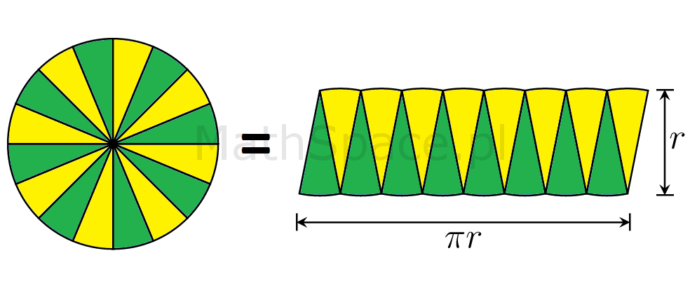
Pole koła jest równe polu prostokąta o bokach πr i r

Slide 3
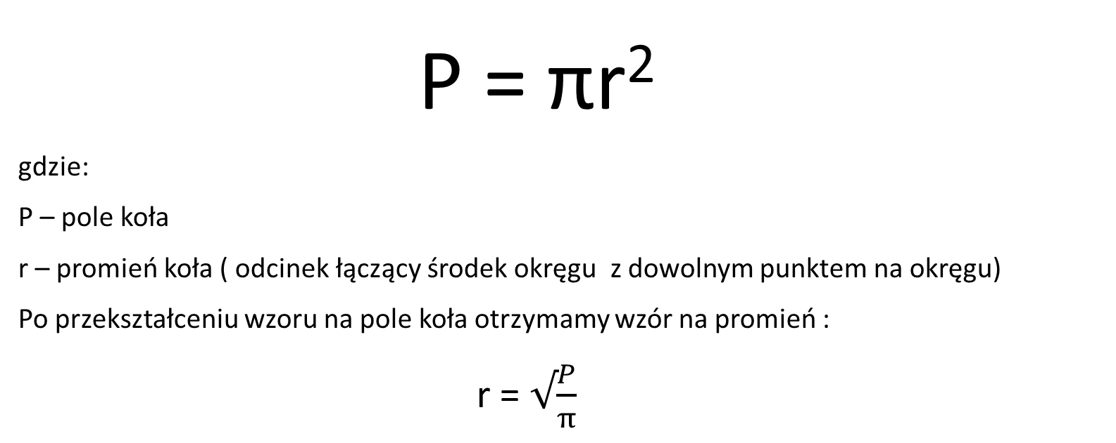
Pole koła obliczamy ze wzoru
P = πr²
gdzie:
P – pole koła
r – promień koła ( odcinek łączący środek okręgu z dowolnym punktem na okręgu)
Po przekształceniu wzoru na pole koła otrzymamy wzór na promień :
r = $√\frac{P}{π}$

Slide 4
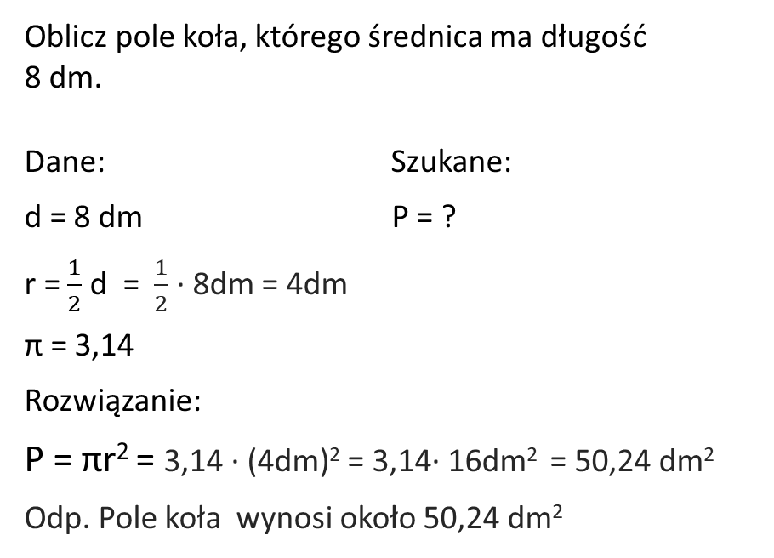
Przykładowe zadania z rozwiązaniami
Oblicz pole koła o promieniu długości 5cm
Dane: Szukane:
r = 5cm P = ?
π = 3,14
Rozwiązanie:
P = πr²
P = 3,14·(5cm)² = 3,14 · 25cm² = 78,5cm²
Odp. Pole koła wynosi około 78,5 cm².
Oblicz pole koła, którego średnica ma długość
8 dm.
Dane: Szukane:
d = 8 dm P = ?
r = $\frac{1}{2}$ d = $\frac{1}{2}$ · 8dm = 4dm
π = 3,14
Rozwiązanie:
P = πr² = 3,14 · (4dm)² = 3,14· 16dm² = 50,24 dm²
Odp. Pole koła wynosi około 50,24 dm²

Slide 5
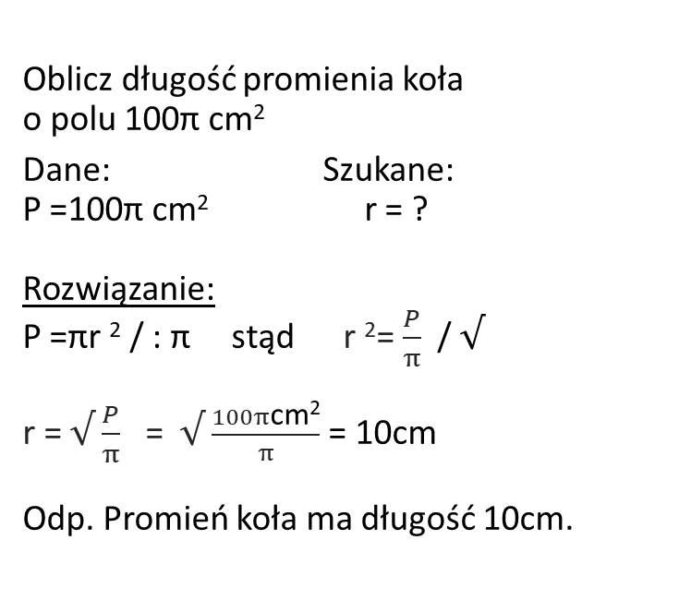

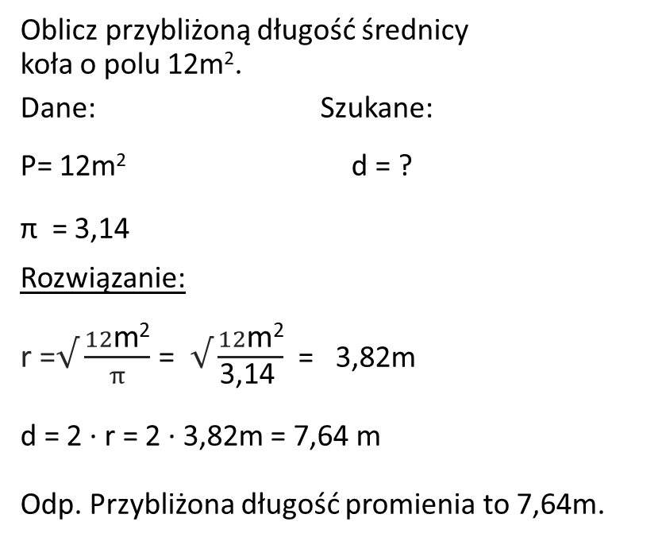
Zadania z wykorzystaniem przekształconego wzoru r = $√\frac{P}{π}$
Oblicz długość promienia koła o polu 100π cm²
Dane: Szukane:
P =100π cm² r = ?
Rozwiązanie:
P =πr ² / : π stąd r ²= $\frac{P}{π}$ / $√$
r = $√$ $\frac{P}{π}$ = $√$ $\frac{100π\text{cm}\text{2}}{π}$ = 10cm
Odp. Promień koła ma długość 10cm.
Oblicz przybliżoną długość średnicy
koła o polu 12m².
Dane: Szukane:
P= 12m² d = ?
π = 3,14
Rozwiązanie:
r =$√$ $\frac{12\text{m}\text{2}}{π}$ = $√$ $\frac{12\text{m}\text{2}}{\text{3,14 }}$ = 3,82m
d = 2 · r = 2 · 3,82m = 7,64 m
Odp. Przybliżona długość promienia to 7,64m.

Slide 6
Zadania do samodzielnego rozwiązania
Dane jest koło o średnicy 8cm. Oblicz pole tego koła.
Oblicz promień koła o polu 49π m² .
Oblicz pole koła o obwodzie 16π cm ² .
Oblicz średnice koła o polu 4π, a następnie jego obwód.

Slide 7
POWODZENIA ☺
Pytania i odpowiedzi prześlij na adres: a.kwasniewska@sp90.edu.gdansk.pl

